Slide 1
第二章 运算方法和运算器
2.1数据与文字的表示
2.2定点加法、减法运算
2.3定点乘法运算
2.4定点除法运算
2.5定点运算器的组成
2.6浮点运算与浮点运算器

Slide 2
2.1数据与文字的表示方法
2.1.1数据格式
2.1.2数的机器码表示
2.1.3字符与字符串的表示方法
2.1.4汉字的表示方法
2.1.5校验码

Slide 3
2.1数据与文字的表示方法
  计算机中使用的数据可分成两大类：
      符号数据:非数字符号的表示（ASCII、汉字、图形等）
      数值数据:数字数据的表示方式（定点、浮点）
  计算机数字和字符的表示方法应有利于数据的存储、加工(处理)、传送；
  编码：用少量、简单的基本符号，选择合适的规则表示尽量多的信息，同时利于信息处理（速度、方便）

Slide 4
2.1.1数据格式
一、定点表示法
所有数据的小数点位置固定不变
理论上位置可以任意，但实际上将数据表示有两种方法（小数点位置固定-定点表示/定点格式）：
    纯小数
    纯整数

Slide 5
2.1.1数据格式
  1、定点纯小数
    x₀ x₁ x₂ x₃ … x_{n-1} x_{n}
    _{表示数的范围是 －1＜Ｘ＜＋1}
量值
符号
小数点固定于符号位之后，不需专门存放位置

Slide 6
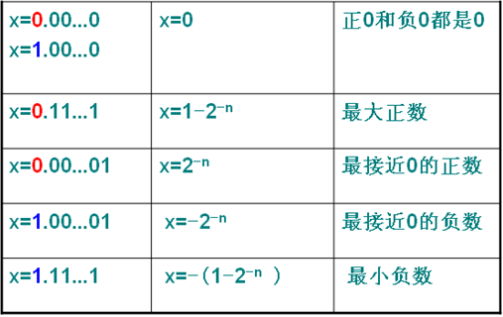
2.1.1数据格式
2、纯小数的表示范围

Slide 7
2.1.1数据格式
  3、定点纯整数
    x₀ x₁ x₂ x₃ … x_{n-1} x_{n}
    _{表示数的范围是 - (2}^{n}_{-1) ≤Ｘ≤ + (2}^{n}₋₁₎
符号
量值
小数点固定于最后一位之后，不需专门存放位置

Slide 8
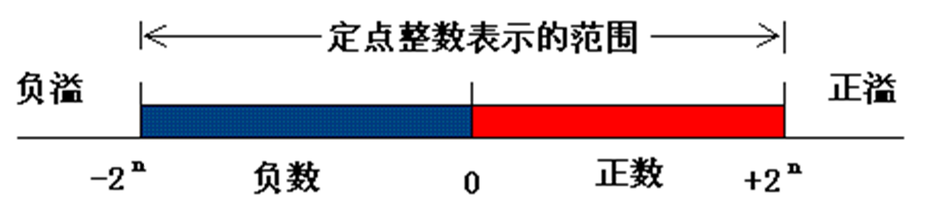
2.1.1数据格式
  4、定点表示法的特点
  定点数表示数的范围受字长限制，表示数的范围有限
  定点表示的精度有限
  机器中，常用定点纯整数表示

Slide 9
2.1.1数据格式
二、浮点表示法
电子质量(克)： 9×10⁻²⁸ = 0.9×10⁻²⁷
太阳质量(克)： 2×10³³ = 0.2×10³⁴

Slide 10
2.1.1数据格式
1、浮点表示：小数点位置随阶码不同而浮动
格式: N=R^{E}.M
  机器中表示：
基数R,取固定的值,比如10或2，隐含表示
尾数M
指数E
阶符 阶码 数符 尾数

Slide 11
2.1.1数据格式
2、浮点数的规格化表示：
(1.75)₁₀ = 1.11 × 2⁰ (规格化表示)
= 0.111 × 2¹ = 0.0111 × 2²

Slide 12


2.1.1数据格式
3、IEEE754标准(规定了浮点数的表示格式,运算规则等)
  规则规定了单精度(32)和双精度(64)的基本格式.
  规则中,尾数用原码,指数用移码(便于对阶和比较)

Slide 13
2.1.1数据格式
IEEE754标准
  基数R=2，基数固定，采用隐含方式来表示它。
  32位的浮点数：
    S数的符号位，1位，在最高位，“0”表示正数，“1”表示负数。
    M是尾数， 23位，在低位部分，采用纯小数表示
    E是阶码，8位，采用移码表示。移码比较大小方便。
    规格化： 若不对浮点数的表示作出明确规定，同一个浮点数的表示就不是惟一的。
      尾数域最左位(最高有效位)总是1， 故这一位经常不予存储，而认为隐藏在小数点的左边。
      采用这种方式时，将浮点数的指数真值e变成阶码E时，应将指数e加上一个固定的偏移值127(01111111)，即E=e+127。

Slide 14
2.1.1数据格式
64位的浮点数中符号位1位，阶码域11位，尾数域52位，指数偏移值是1023。因此规格化的64位浮点数x的真值为：
x=(-1)^{S}×(1.M)×2^{E-1023}
e=E-1023
一个规格化的32位浮点数x的真值表示为
x=(-1)^{S}×(1.M)×2^{E-127}
e=E-127

Slide 15
2.1.1数据格式
真值x为零表示：当阶码E为全0且尾数M也为全0时的值，结合符号位S为0或1，有正零和负零之分。 0^0
真值x为无穷大表示：当阶码E为全1且尾数M为全0时，结合符号位S为0或1，也有+∞和-∞之分。
这样在32位浮点数表示中，要除去E用全0和全1（255₁₀）表示零和无穷大的特殊情况，指数的偏移值不选128（10000000），而选127（01111111）。对于规格化浮点数，E的范围变为1到254，真正的指数值e则为-126到+127。因此32位浮点数表示的绝对值的范围是10⁻³⁸～10³⁸（以10的幂表示）。
浮点数所表示的范围远比定点数大。一台计算机中究竟采用定点表示还是浮点表示，要根据计算机的使用条件来确定。一般在高档微机以上的计算机中同时采用定点、浮点表示，由使用者进行选择。而单片机中多采用定点表示。

Slide 16
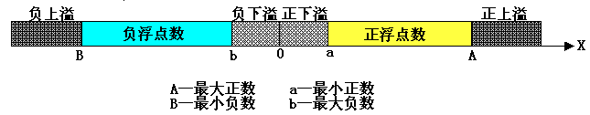
2.1.1数据格式
浮点数表示范围如下图所示

Slide 17
2.1.1数据格式
例1. 若浮点数x的754标准存储格式为(41360000)₁₆，求其浮点数的十进制数值。
解：将16进制数展开后，可得二制数格式为
0 100 00010 011 0110 0000 0000 0000 0000
符号S 阶码E(8位) 尾数M(23位)
指数e=E-127=10000010-01111111=00000011=(3)₁₀
包括隐藏位1的尾数
1.M=1.011 0110 0000 0000 0000 0000=1.011011
于是有
x=(-1)S×1.M×2e=+(1.011011)×2³=+1011.011=(11.375)₁₀

Slide 18
2.1.1数据格式
例2. 将数(20.59375)₁₀转换成754标准的32位浮点数的二进制存储格式。
解:首先分别将整数和小数部分转换成二进制数：
20.59375=10100.10011
然后移动小数点，使其在第1，2位之间
10100.10011=1.010010011×2⁴
e=4于是得到：
S=0, E=4+127=131, M=010010011
最后得到32位浮点数的二进制存储格式为：
01000001101001001100000000000000=(41A4C000)₁₆

Slide 19
2.1.1数据格式
4、十进制数串的表示方法
字符串形式
字符串形式：一个字节存放一个十进制的数位或符号位。为了指明这样一个数，需要给出该数在主存中的起始地址和位数(串的长度)。
压缩的十进制数串形式：
一个字节存放两个十进制的数位。它比前一种形式节省存储空间，又便于直接完成十进制数的算术运算，是广泛采用的较为理想的方法。
ＢＣＤ码（二－十进制编码）

Slide 20
2.1.2数的机器码表示
  真值:一般书写的数
  机器码:机器中表示的数, 要解决在计算机内部数的正、负符号和小数点运算问题。
    原码
    反码
    补码
    移码

Slide 21
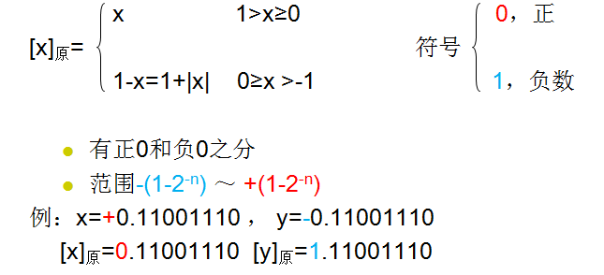
2.1.2数的机器码表示
1、原码表示法
定点小数x₀. x₁x₂…x_{n}

Slide 22
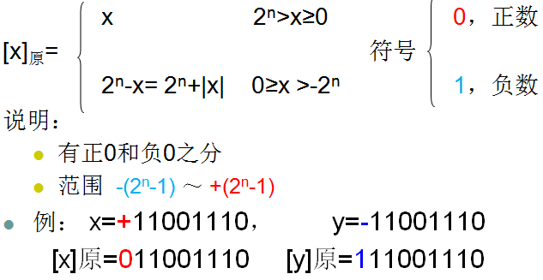
1、原码表示法
  定点整数X₀X₁X₂…X_{n}

Slide 23
1、原码表示法
原码特点：
  表示简单，易于同真值之间进行转换，实现乘除运算规则简单。
  进行加减运算十分麻烦。

Slide 24
2、补码表示法
生活例子：现为北京时间下午4点，但钟表显示为7点。有两种办法校对：
(1) 做减法 7-3 = 4 (逆时针退3格)
(2) 做加法 7+9 = 16 (顺时针进9格)
16 (mod 12) = 16-12 = 4 (以12为模，变成4)
8b范围内的模是多少？

Slide 25
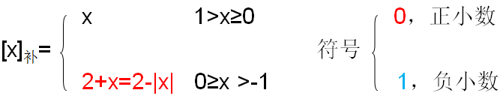
2、补码表示法
    定义：正数的补码就是正数的本身，负数的补码是原负数加上模。
    计算机运算受字长限制，属于有模运算.
        定点小数x₀.x₁x₂…x_{n}，以2为模
        定点整数x₀ x₁x₂…x_{n}，以2^{n+1}为模
    定点小数x₀.x₁x₂…x_{n}

Slide 26
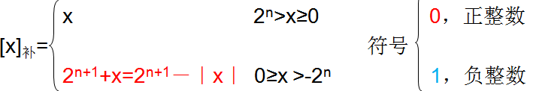
2、补码表示法
  定点整数x₀ x₁x₂…x_{n}
  补码最大的优点就是将减法运算转换成加法运算。
  通常不按表达式求补码，而通过反码来得到。

Slide 27
3、反码表示法
定义：正数的表示与原、补码相同，负数的补码符号位为1，数值位是将原码的数值按位取反，就得到该数的反码表示。
电路容易实现，触发器的输出有正负之分。

Slide 28
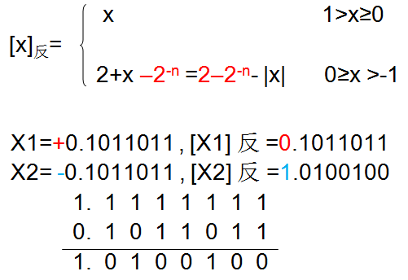
3、反码表示法
  对尾数求反，它跟补码的区别在于末位少加一个1，所以可以推出反码的定义
    定点小数x0. x1x2…xn
    定点整数
    自行总结

Slide 29
4、移码表示法
移码表示法（用在阶码中）
  定点整数定义 [x]_{移}=2^{n}+x 2^{n} >x≥-2^{n}
  移码值范围：00000000~11111111
  例1 x=+1011111
  原码为01011111
  补码为01011111
  反码为01011111
  移码为11011111

Slide 30
4、移码表示法
  例2 x=-1011111
  原码为11011111
  补码为10100001
  反码为10100000
  移码为00100001
  特点：移码和补码尾数相同，符号位相反
  范围:-2^{n}~2^{n}-1
  浮点IEEE754表示e=-127~+128
    00000000阶码表示数字”0”,尾数的隐含位为0
    11111111阶码表示数字”无穷大” ,尾数的隐含位为0

Slide 31
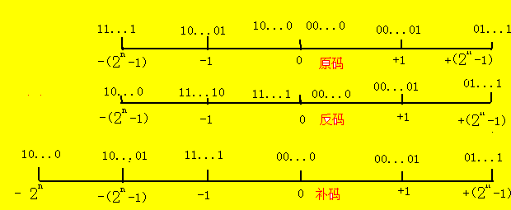
[例6]以定点整数为例,用数轴形式说明原码、反码、补码表示范围和可能的数码组合情况。
Notes:
原码、反码、补码表示分别示于下图。与原码、反码不同,在补码表示中“0”只有一种形式,且用补码表示负数时范围可到－2n 。

Slide 32
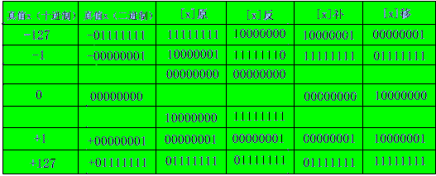
[例7]将十进制真值(－127,－1,0,＋1,＋127)列表表示成二进制数及原码、反码、补码、移码值。
Notes:
二进制真值ｘ及其诸码值列于下表,其中0在[ｘ]原，[ｘ]反中有两种表示。由表中数据可知,补码值与移码值差别仅在于符号位不同。

Slide 33
[例8]设机器字长16位,定点表示,尾数15位
(1)定点原码整数表示时,最大正数是多少?最小负数是多少?
0 111 111 111 111 111 最大正整数
x＝(2¹⁵－1)₁₀＝(＋32767)₁₀
1 111 111 111 111 111 最小负整数
x＝(1－2¹⁵)₁₀＝－(2¹⁵－1)₁₀＝(－32767)₁₀
(2)定点原码小数表示 ，最大正数是多少?最小负数是多少?
0 111 111 111 111 111 最大正小数
x＝(1－2⁻¹⁵)₁₀
1 111 111 111 111 111 最小负小数
x＝－(1－ 2⁻¹⁵)₁₀

Slide 34
例9 假设由S,E,M三个域组成的一个32位二进制字所表示的非零规格化浮点数ｘ,真值表示为（注意此例非IEEE754标准）： ｘ＝(－1)^{s}×(1.M)×2^{E－128}
问：它所表示的规格化的最大正数、最小正数、最大负数、最小负数是多少？
(1)最大正数
0 11 111 111 111 111 111 111 111 111 111 11
ｘ＝[1＋(1－2⁻²³)]×2¹²⁷
(2)最小正数
0 00 000 000 000 000 000 000 000 000 000 00
ｘ＝1.0×2^{－128}
(3)最小负数
1 11 111 111 111 111 111 111 111 111 111 11
ｘ＝－[1＋(1－2^{－23})]×2¹²⁷
(4)最大负数
1 00 000 000 000 000 000 000 000 000 000 00
ｘ＝－1.0×2^{－128}
N=R^{E}.M
Notes:
E=e+128

Slide 35
讨论：
浮点数表示范围如下图所示
非规格化数：
最小规格化数：
      0 0000001 00000000000000000000000
      x=(-1)^{S}×(1.M)×2^{E-127}=(-1)⁰×(1.0)×2¹⁻¹²⁷=2^(-126)
      1.1754943508222900E-38
最大非规格化数：
      0 0000000 11111111111111111111111
      =(1-2^(-23))*2^(-126)＝1.1754942106924400E-38
最小非规格化数： 1.4012984643248200E-45

Slide 36
2.1.3字符和字符串的表示方法
符号数据：字符信息用数据表示，如ASCII等；
字符表示方法ASCII:用一个字节来表示,低7位用来编码(128),最高位为校验位，参见教材P24表2.2
字符串的存放方法

Slide 37
2.1.4汉字的表示方法
汉字的表示方法
（一级汉字3755个，二级汉字3008个）
  输入码
    国标码
      一级（16~55）*94
      二级（56~87）*94
      图形符号（682个）（01~09）*94
    拼音、五笔
  汉字内码：汉字信息的存储，交换和检索的机内代码，两个字节组成，每个字节高位都为1（区别于英文字符）

Slide 38
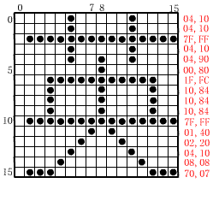
2.1.4汉字的表示方法
  汉字字模码：汉字字形
    点阵
    汉字库Turetype

Slide 39
2.1.5校验码
校验码（只介绍奇偶校验码）
  引入：信息传输和处理过程中受到干扰和故障，容易出错。
  解决方法：是在有效信息中加入一些冗余信息（校验位）
  奇偶校验位定义
  设ｘ＝(ｘ₀ｘ₁…ｘ_{n－1})是一个n位字,则奇校验位Ｃ定义为:C＝ｘ₀⊕ｘ₁⊕…⊕ｘ_{n－1},式中⊕代表按位加,表明只有当ｘ中包含有奇数个1时,才使C＝0,即C ＝1。同理可以定义偶校验。
  只能检查出奇数位错；不能纠正错误。
  p26例10自己看。
  其它还有Hamming，CRC

Slide 40
2.2 定点加法、减法运算
2.2.1 补码加法
2.2.2 补码减法
2.2.3 溢出概念与检测方法
2.2.4 基本的二进制加法/减法器

Slide 41
2.2.1补码加法
补码加法
  公式：[x+y]_{补}=[x]_{补}+[y]_{补} (mod 2^{n+1})

Slide 42
[ｘ]_{补}＋[ｙ]_{补}＝[ｘ＋ｙ]_{补}证明
假设︱ｘ︱﹤1, ︱ｙ︱﹤1, ︱ｘ＋ｙ︱﹤1
现分四种情况来证明
  (1)ｘ﹥0,ｙ﹥0,则ｘ＋ｙ﹥0
  [ｘ]_{补}=x, [ｙ]_{补}=y, [ｘ＋ｙ]_{补}=x+y 所以等式成立.
  (2)ｘ﹥0,ｙ﹤0,则ｘ＋ｙ>0或ｘ＋ｙ<0
  [ｘ]_{补}=x, [ｙ]_{补}=2+y, [ｘ]_{补}＋[ｙ]_{补}=x+ 2+y
  当ｘ＋ｙ>0时,
  2 ＋ (ｘ＋ｙ) > 2,进位2必丢失,又因(ｘ＋ｙ)>0，
  故 [ｘ]_{补}＋[ｙ]_{补}＝ｘ＋ｙ＝[ｘ＋ｙ]_{补}
  当ｘ＋ｙ<0时,
  2 ＋ (ｘ＋ｙ) < 2,又因(ｘ＋ｙ)<0，所以2＋ (ｘ＋ｙ)＝[ｘ＋ｙ]_{补}
  故 [ｘ]_{补}＋[ｙ]_{补}＝2＋(ｘ＋ｙ)＝[ｘ＋ｙ]_{补} 所以上式成立

Slide 43
[ｘ]_{补}＋[ｙ]_{补}＝[ｘ＋ｙ]_{补}证明
  (3)ｘ<0,ｙ>0,则ｘ＋ｙ>0或 ｘ＋ｙ<0
  这种情况和第2种情况一样,把ｘ和ｙ的位置对调即得证。
  (4)ｘ<0,ｙ<0,则ｘ＋ｙ<0
相加两数都是负数,则其和也一定是负数。
∵[ｘ]_{补}＝2＋ｘ, [ｙ]_{补}＝2＋ｙ
∴[ｘ]_{补}＋[ｙ]_{补}＝2＋ｘ＋2＋ｙ＝2＋(2＋ｘ＋ｙ)
上式右边分为“2”和(2＋ｘ＋ｙ)两部分。既然(ｘ＋ｙ)是负数,而其绝对值又小于1,那么(2＋ｘ＋ｙ)就一定是小于2而大于1的数,进位”2”必丢失.又因(ｘ＋ｙ)<0, 所以[ｘ]_{补}＋[ｙ]_{补}＝2＋(ｘ＋ｙ)＝[ｘ＋ｙ]_{补}

Slide 44
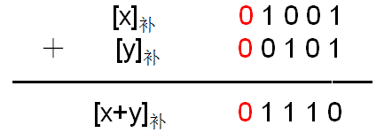
2.2.1补码加法
  [例11] x=+1001 , y=+0101 , 求 x+y=？
  解：[x]_{补} = 01001 , [y]_{补} = 00101
  ∴ x+y = +1110

Slide 45
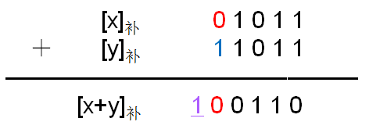
2.2.1补码加法
[例12] x=+1011 , y=-0101 , 求 x+y=？
解：[x]_{补} = 01001 , [y]_{补} = 11011
∴ x+y = +0110

Slide 46
2.2.2补码减法
公式：
[x]_{补} - [y]_{补} = [x]_{补} + [-y]_{补}
[-y]_{补} = ﹁ [y]_{补} + 2^{-n}

Slide 47
2.2.2补码减法
证明：
[x]_{补} - [y]_{补} = [x]_{补} + [-y]_{补}
即证：[-y]_{补} = - [y]_{补}
∵ [x+y]_{补}= [x]_{补} + [y]_{补} (mod 2^{n+1})
∴ [y]_{补} = [x+y]_{补} - [x]_{补}
又 [x-y]_{补}= [x+(-y)]_{补}= [x]_{补} + [-y]_{补}
∴ [-y]_{补} =[x-y]_{补} - [x]_{补}
[-y]_{补} +[y]_{补} = [x+y]_{补} + [x-y]_{补} - [x]_{补} - [x]_{补}
= [x+y+x-y]_{补} - [x]_{补} - [x]_{补}
= [x+x]_{补} - [x]_{补} - [x]_{补}
=0

Slide 48
2.2.2补码减法
[例13] 已知x₁=-1110 , x₂=+1101 , 求：
[x₁]_{补} , [-x₁]_{补} , [x₂]_{补} , [-x₂]_{补} 。
解：
[x₁]_{补} = 10010
[-x₁]_{补} = ﹁[x₁]_{补} + 2⁻⁴ = 01101 + 00001 = 01110
[x₂]_{补} = 01101
[-x₂]_{补} = ﹁[x₂]_{补} + 2⁻⁴ = 10010 + 00001 = 10011

Slide 49
2.2.2补码减法
[例14] x=+1101 , y=+0110 , 求 x-y=？
解： [x]_{补} = 01101
[y]_{补} = 00110 , [-y]_{补} = 11010
[x]_{补} 0 1 1 0 1
＋ [-y]_{补} 1 1 0 1 0
————————————————
[x-y]_{补} 1 0 0 1 1 1
∴ x-y = +0111

Slide 50
2.2.3溢出概念与检测方法
溢出的概念
  可能产生溢出的情况
    两正数加，变负数，正溢（大于机器所能表示的最大数）
    两负数加，变正数，负溢（小于机器所能表示的最小数）
    下面举两个例子。

Slide 51
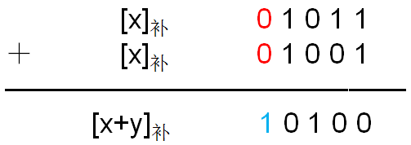
2.2.3溢出概念与检测方法
[例15] x=+1011 , y=+1001 , 求 x+y 。
解：[x]_{补}=01011 , [y]_{补}=01001
两个正数相加的结果成为负数，表示正溢。

Slide 52
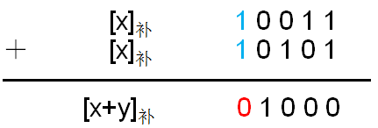
2.2.3溢出概念与检测方法
[例16] x=-1101 , y=-1011 , 求 x+y 。
解：[x]_{补}=10011 , [y]_{补}=10101
两个负数相加的结果成为正数，表示负溢。

Slide 53
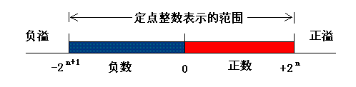
2.2.3溢出概念与检测方法
溢出的概念

Slide 54

2.2.3溢出概念与检测方法
检测方法
1、双符号位法（变形补码）
[x]_{补} = 2^{n+2} + x ( mod 2^{n+2} )
S_{f1} S_{f2} 最高、次高符号位
0 0 正确（正数）
0 1 正溢
1 0 负溢
1 1 正确（负数）
S_{f1} 表示正确结果的符号
逻辑表达式V=S_{f1} ⊕ S_{f2}, 可以用异或门来实现

Slide 55
2.2.3溢出概念与检测方法
[例17] x=+01100 , y=+01000 , 求 x+y 。
解： [x]_{补} = 001100 , [y]_{补} = 001000
[x]_{补} 0 0 1 1 0 0
＋ [y]_{补} 0 0 1 0 0 0
————————————————
[x+y]_{补} 0 1 0 1 0 0 (表示正溢)

Slide 56
2.2.3溢出概念与检测方法
[例18] x=-1100 , y=-1000 , 求 x+y 。
解： [x]_{补} = 110100 , [y]_{补} = 111000
[x]_{补} 1 1 0 1 0 0
＋ [y]_{补} 1 1 1 0 0 0
————————————————
[x+y]_{补} 1 0 1 1 0 0 (表示负溢)

Slide 57

2.2.3溢出概念与检测方法
2、单符号位法
C_{f} C_{0 ：} C_{f}为符号位产生的进位,C₀为最高有效位产生
0 0 正确（正数）
0 1 正溢
1 0 负溢
1 1 正确（负数）
C_{f} 表示正确结果的符号
V=C_{f} ⊕ C₀

Slide 58
2.2.4 基本的二进制加法/减法器
一位全加器真值表
输入
输出
A_{i}
B_{i}
C_{i}
S_{i}
C_{i＋1}
0
0
0
0
0
0
0
1
1
0
0
1
0
1
0
0
1
1
0
1
1
0
0
1
0
1
0
1
0
1
1
1
0
0
1
1
1
1
1
1

Slide 59
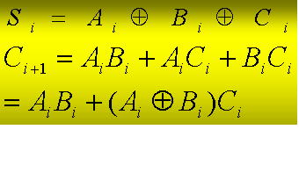
2.2.4 基本的二进制加法/减法器
FA逻辑方程

Slide 60
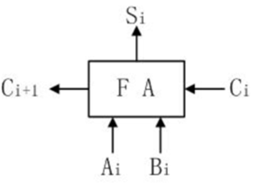
2.2.4 基本的二进制加法/减法器
FA逻辑电路和框图
１、全加器ＦＡ
全加器ＦＡ可以实现两个二进制数字A_{i}，B_{i}和一个进位输入C_{i}相加,产生一个本位和输出S_{i},以及一个进位输出C_{i＋1}。其逻辑关系为：
S_{i}＝A_{i}⊕B_{i}⊕C_{i}
C_{i＋1}＝A_{i}B_{i}＋B_{i}C_{i}＋C_{i}A_{i}
可用如图所示电路实现一位加法

Slide 61
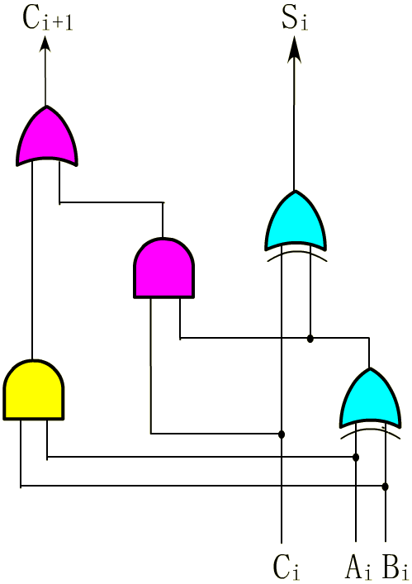
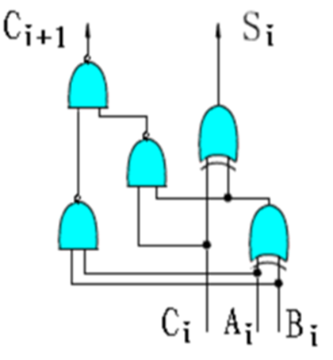
2.2.4 基本的二进制加法/减法器
FA逻辑电路和框图
C_{i＋1}＝A_{i}B_{i}＋B_{i}C_{i}＋C_{i}A_{i}＝A_{i}B_{i}+(A_{i}⊕B_{i})C_{i}= A_{i}B_{i}+(A_{i}⊕B_{i})C_{i}
= A_{i}B_{i} ●(A_{i}⊕B_{i})C_{i}

Slide 62
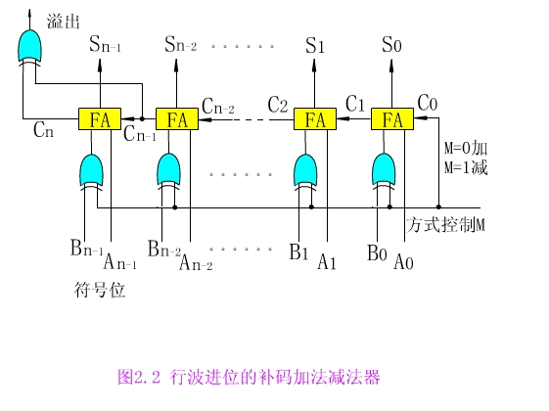
2.2.4 基本的二进制加法/减法器
2、n位行波进位加法器
图2-3行波进位的补码加法/加法器

Slide 63
2.2.4 基本的二进制加法/减法器
1位：S为 6T；C为5T
2位：S为 8T；C为7T
3位：S为10T；C为9T
N位：S为(N+2)*2T=(2N+4)T；
C为(2(N+1)+1)T=(2N+3)T
C：3T+2NT
S：C_{(N-1)}+3T=3T+2(N-1)T+3T=2NT+4T

Slide 64
2.2.4 基本的二进制加法/减法器
n个1位的全加器(FA)可级联成一个n位的行波进位加减器。
M为方式控制输入线（控制进行加法，还是减法运算）：
  当M＝0时,作加法(A＋B)运算；
  当M＝1时,作减法(A－B)运算,在后一种情况下,A－B运算转化成[A]_{补}＋[－B]_{补}运算,求补过程由B取反加1来实现。
电路采用单符号位法的溢出检测逻辑：
当C_{n}＝C_{n－1}时,运算无溢出；
当C_{n}≠C_{n－1}时,运算有溢出,经异或门产生溢出信号。
n位行波进位加法器的延迟时间t_{a}为
t_{a}＝n·2T＋9T＝(2n＋9)T
采用行波进位加法器时，位数越多，延迟时间越长。

Slide 65
2.３ 定点乘法运算
2.3.1 原码并行乘法
2.3.2 直接补码并行乘法

Slide 66
2.3.1原码并行乘法
1、人工算法与机器算法的同异性
2、不带符号的阵列乘法器
3、带符号的阵列乘法器

Slide 67
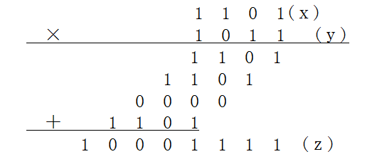
1、人工算法与机器算法的同异性
[x]_{原}=x_{f}.x_{n-1}…x₁x₀ [y]_{原}=y_{f}.y_{n-1}…y₁y₀
[x.y]原=(x_{f} ⊕ y_{f})+(x_{n-1}…x₁x₀).(y_{n-1}…y₁y₀)
用习惯方法求乘积如下：
设ｘ＝1101,ｙ＝1011

Slide 68
1、人工算法与机器算法的同异性
n位乘n位积可能为2n位.
乘积的最后是所有的部分积之和
采用流水式阵列乘法器，取代串行方案。

Slide 69

2、不带符号位的阵列乘法器
设有两个不带符号的二进制整数：
A＝a_{m－1}…a₁a₀
B＝b_{n－1}…b₁b₀
它们的数值分别为a和b,即
_{m－1} _{n－1}
a ＝∑a_{i}2^{i} b ＝∑b_{j}2^{j}
^{i＝0 j＝0}
在二进制乘法中,被乘数A与乘数B相乘,产生m＋n位乘积P： P＝p_{m＋n－1}…p₁p₀
乘积P 的数值为：

Slide 70
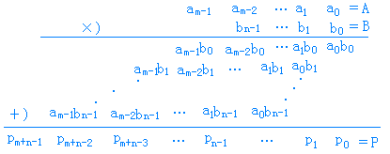
2、不带符号位的阵列乘法器
实现这个乘法过程所需要的操作：
其中的a_{i}b_{j}实际为a_{i}与b_{j}的逻辑与

Slide 71
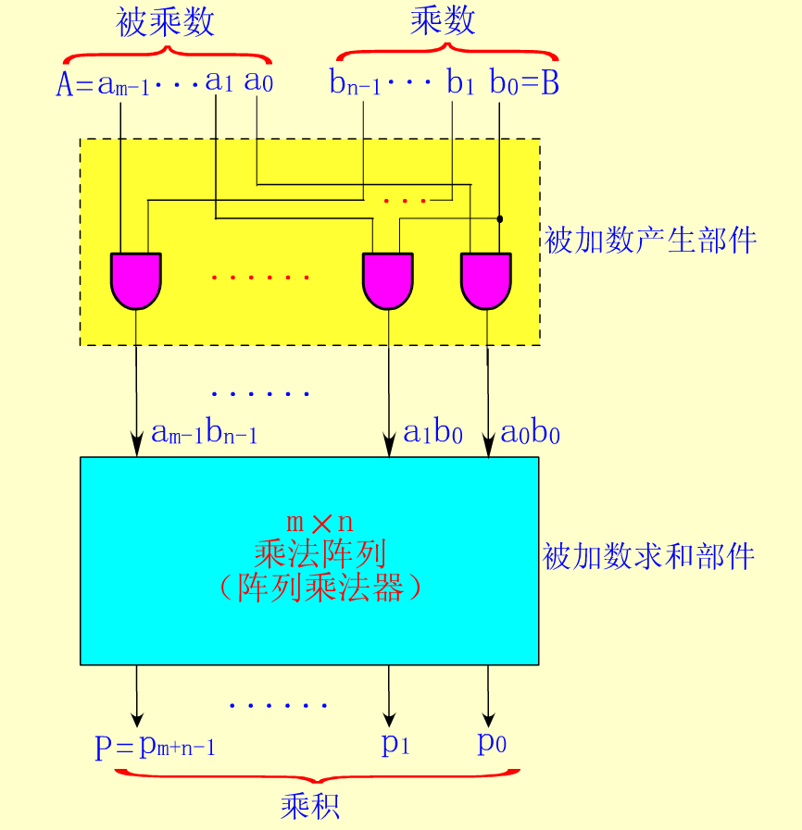
2、不带符号位的阵列乘法器
不带符号阵列乘法器逻辑图

Slide 72
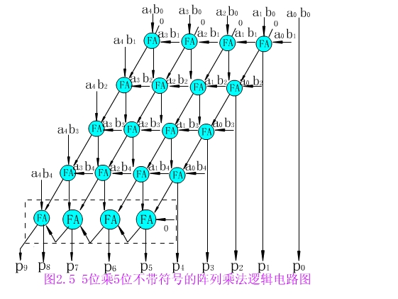
2、不带符号位的阵列乘法器
阵列乘法器，m位被乘数，n位乘数的阵列乘法器可由(m－1) ×n个全加器构成。
为提高并行处理能力和速度，减少进位延迟时间，每行相加产生的进位移到下一行前一位的全加器处理。
Notes:
675

Slide 73
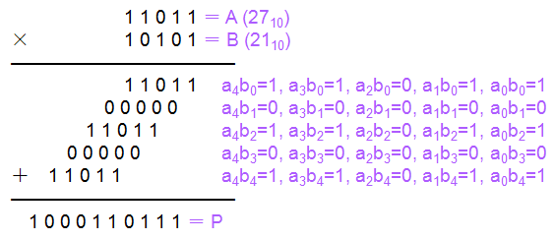
2、不带符号位的阵列乘法器
[例19] 参见图2.5，已知不带符号的二进制整数A=11011，B=10101，求每一部分乘积项a_{i}b_{j}的值与p₉p₈…p₀的值。
P = P₉P₈P₇P₆P₅P₄P₃P₂P₁P₀ = 1000110111 (567₁₀)
Notes:
675

Slide 74
2、不带符号位的阵列乘法器
1： 1 1 0 1
0 0 0 0
0 0 0 0
1 1 0 1
2：0 1 1 0
1 0 1 1
0 0 0 0
1 1 0 1
3：1 1 1 0
0 0 0 0
0 0 1 0
1 1 0 0
4：0 1 1 0
1 0 1 1
0 0 1 0
1 1 1 1
5： 1 1 1 1
0 0 1 0
1 0 0 0 1
Notes:
675

Slide 75
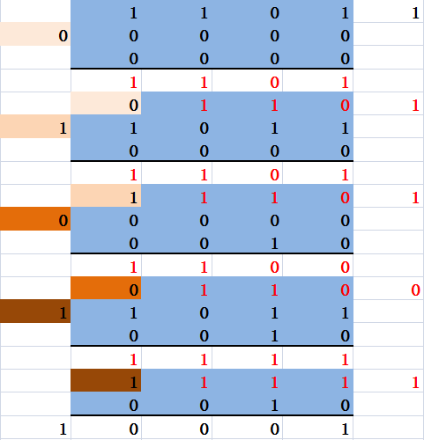
2、不带符号位的阵列乘法器
Notes:
675

Slide 76
2、不带符号位的阵列乘法器
时间估算：
  Ta与门传输延迟时间；Tf全加器C位传输延迟时间
  ＝Ta+(N-1)*6T+(N-1)*Tf+3T
  ＝T+(N-1)*6T+(N-1)*2T+3T
  ＝(8N-4)T
Notes:
675

Slide 77
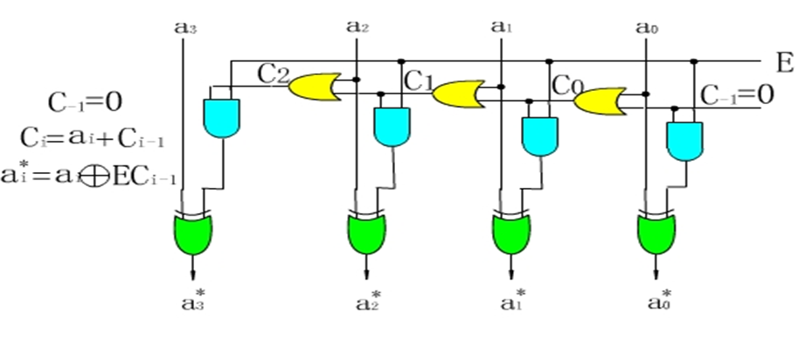
3、带符号位的阵列乘法器
求补电路（1 ⊕ P＝P）
原理：算前求补－乘法器－算后求补，见下图
图2.6 对2求补器电路图

Slide 78
3、带符号的阵列乘法器
求补电路小结
E=0时，输入和输出相等
E=1时，则从数最右端往左边扫描，直到第一个1的时候，该位和右边各位保持不变，左边各数值位按位取反
可以用符号作为E 的输入
原：1.11110 补：1.00010
不变，左边数值位取反

Slide 79
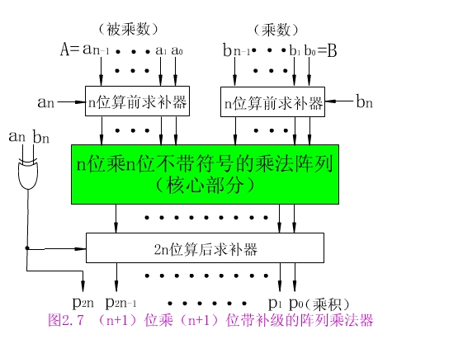
3、带符号的阵列乘法器
原码／补码

Slide 80
[例20] 设x=+15，y=-13，用带求补器的原码阵列乘法器求出乘积
x·y=?
解：[x]_{原}=01111 , [y]_{原}=11101 , |x|=1111 , |y|=1101
符号位运算：0⊕1=1
1 1 1 1
× 1 1 0 1
————————————
1 1 1 1
0 0 0 0
1 1 1 1
＋ 1 1 1 1
————————————
1 1 0 0 0 0 1 1
乘积符号为1，算后求补器输出11000011，[x×y]_{原}=111000011
换算成二进制数真值是 x·y = (-11000011)₂ = (-195)₁₀

Slide 81
[例21] 设x=-15，y=-13，用带求补器的补码阵列乘法器求出乘积
x·y=? 并用十进制数乘法进行验证。
解：[x]_{补}=10001 , [y]_{补}=10011 , 乘积符号位运算：1⊕1=0
尾数部分算前求补器输出 |x|=1111 , |y|=1101
1 1 1 1
× 1 1 0 1
————————————
1 1 1 1
0 0 0 0
1 1 1 1
＋ 1 1 1 1
————————————
1 1 0 0 0 0 1 1
乘积符号为0，算后求补器输出11000011，[x×y]_{补}=011000011
补码二进制数真值 x·y=0×2⁸＋1×2⁷＋1×2⁶＋1×2¹＋1×2⁰ =(+195)₁₀
十进制数乘法验证 x·y = (-15)×(-13) = +195

Slide 82
2.4 定点除法运算
2.4.1 原码除法算法原理
2.4.2 并行除法器
Notes:
商小于１，被除数小于除数；
除数不能为０

Slide 83
2.4.1 原码除法算法原理
设有n位定点小数（定点整数也适用）
被除数x，[x]_{原}=x_{f}.x_{n-1}…x₁x₀
除数y， [y]_{原}=y_{f}.y_{n-1}…y₁y₀
则有商q=x/y，
[q]_{原}=(x_{f}⊕y_{f})＋(0.x_{n-1}…x₁x₀/0.y_{n-1}…y₁y₀)
商的符号运算q_{f}=x_{f}⊕y_{f}与原码乘法一样，用模2求和得到。
下面是人工算法例子。
Notes:
商小于１，被除数小于除数；
除数不能为０

Slide 84
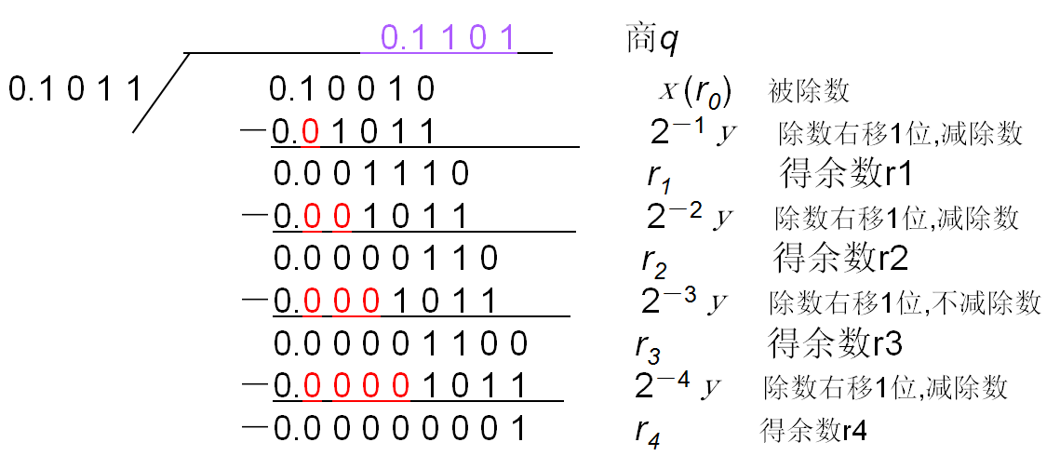
2.4.1 定点原码除法
定点原码一位除法实现方案（手工）０．１００１０／０．１０１１
商0还是商1人可以比较后确定，计算机如何确定？
Notes:
商小于１，被除数小于除数；
除数不能为０

Slide 85
2.4.2 并行除法器
2、不恢复余数的除法
人工除法时，人可以比较被除数（余数）和除数的大小来确定商1（够减）或商0（不够减）
机器除法时，余数为正表示够减，余数为负表示不够减。不够减时必须恢复原来余数，才能继续向下运算。这种方法叫恢复余数法，控制比较复杂。
不恢复余数法（加减交替法）
余数为正，商1，下次除数右移做减法；
余数为负，商0，下次除数右移做加法。
控制简单，有规律。

Slide 86
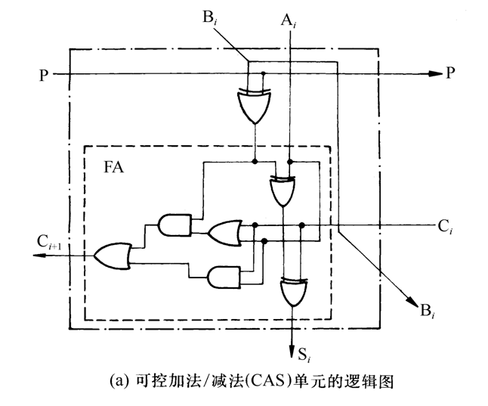
2.4.2 并行除法器
2、可控加法/减法(CAS)单元
原理：采用不恢复余数(加减交替)法
P=0，作加法运算
P=1，作减法运算
S_{i}=A_{i} ⊕(B_{i} ⊕ P )⊕ C_{i}
C_{i}=(A_{i}+C_{i}) · (B_{i} ⊕ P)+A_{i}C_{i}

Slide 87
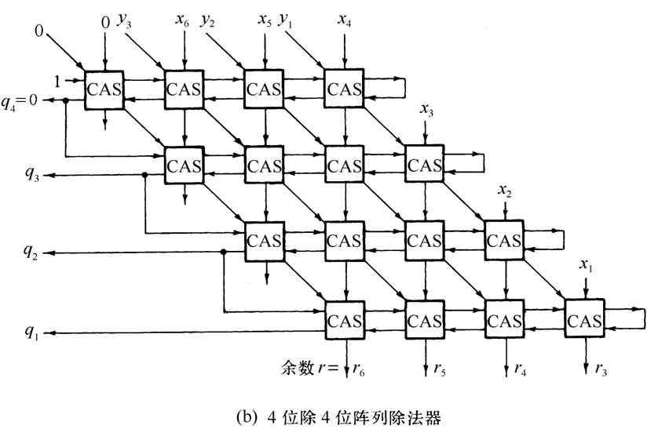
2.4.2 并行除法器
2、不恢复余数的阵列除法器：3*(N+1)²T
被除数 x=0.x₆x₅x₄x₃x₂x₁(双倍长)
除数 y=0.y₃y₂y₁
商数 q=0.q₃q₂q₁
余数 r=0.00r₆r₅r₄r₃
除数右移

Slide 88
2.4.2 并行除法器
[例23]ｘ＝0.101001, ｙ＝0.111, 求ｘ÷ｙ。
[解:] [x]_{补}=0.101001 , [y]_{补}=0.111 , [-y]_{补}=1.001
0.1 0 1 0 0 1 ;被除数
＋[-y]_{补} 1.0 0 1 ;第一步减除数y
————————————————————————
1.1 1 0 0 0 1 <0 q₄=0 ;余数为负,商0
＋[y]_{补}→ 0.0 1 1 1 ;除数右移1位加
————————————————————————
0.0 0 1 1 0 1 >0 q₃=1 ;余数为正,商1
＋[-y]_{补}→ 1.1 1 0 0 1 ;除数右移2位减
————————————————————————
1.1 1 1 1 1 1 <0 q₂=0 ;余数为负,商0
＋[y]_{补}→ 0.0 0 0 1 1 1 ;除数右移3位加
————————————————————————
0.0 0 0 1 1 0 >0 q₁=1 ;余数为正,商1
商q=q₄.q₃q₂q₁=0.101 , 余数r=(0.00r₆r₅r₄r₃)=0.000110

Slide 89
2.5 定点运算器的组成
2.5.1 逻辑运算
2.5.2 多功能算术/逻辑运算单元ALU
2.5.3 内部总线
2.5.4 定点运算器的基本结构

Slide 90
2.5.1 逻辑运算
1、逻辑非运算
2、逻辑加运算
3、逻辑乘运算
4、逻辑异运算

Slide 91
1、逻辑非运算
x = x₀x₁x₂…x_{n} , 对x求逻辑非，则有
x = z = z₀z₁z₂…z_{n}
z_{i} = x_{i} , i=0,1,2,…,n

Slide 92
1、逻辑非运算
[例24] x₁=01001001 , x₂=11110000 , 求 x₁ , x₂
解：
x₁ = 10110100
x₂ = 00001111

Slide 93
2、逻辑加运算
x = x₀x₁x₂…x_{n} , y = y₀y₁y₂…y_{n}
则有
x+y = z = z₀z₁z₂…z_{n}
z_{i} = x_{i}+y_{i} , i=0,1,2,…,n

Slide 94
2、逻辑加运算
[例25] x=10100001 , y=100111011 , 求 x+y
解：
1 0 1 0 0 0 0 1 x
＋ 1 0 0 1 1 0 1 1 y
————————————
1 0 1 1 1 0 1 1 z
即 x+y = 10111011

Slide 95
3、逻辑乘运算
x = x₀x₁x₂…x_{n} , y = y₀y₁y₂…y_{n}
则有
x·y = z = z₀z₁z₂…z_{n}
z_{i} = x_{i}·y_{i} , i=0,1,2,…,n

Slide 96
3、逻辑乘运算
[例26] x=10111001 , y=11110011 , 求 x·y
解：
1 0 1 1 1 0 0 1 x
· 1 1 1 1 0 0 1 1 y
————————————
1 0 1 1 0 0 0 1 z
即 x·y = 10110001

Slide 97
4、逻辑异运算
x = x₀x₁x₂…x_{n} , y = y₀y₁y₂…y_{n}
则有
x⊕y = z = z₀z₁z₂…z_{n}
z_{i} = x_{i}⊕y_{i} , i=0,1,2,…,n

Slide 98
4、逻辑异运算
[例27] x=10101011 , y=11001100 , 求 x⊕y
解：
1 0 1 0 1 0 1 1 x
⊕ 1 1 0 0 1 1 0 0 y
————————————
0 1 1 0 0 1 1 1 z
即 x⊕y = 01100111

Slide 99
2.5.2 多功能算术/逻辑运算单元ALU
1、基本思想
2、逻辑表达式
3、算术逻辑运算的实现
4、两级先行进位的ALU

Slide 100

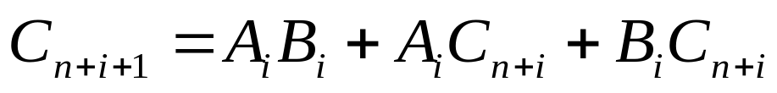
2.5.2 多功能算术/逻辑运算单元ALU
1、基本思想
  创新点：
  (1) 实现并行进位(先行进位)
  (2) 实现16种算术运算，16种逻辑运算
  基本思想：一位全加器FA的逻辑表达式：
  为了实现多种算术逻辑运算，可将A_{i}和B_{i}输入一个函数发生器（进位传递函数和进位产生函数）得到输出X_{i}和Y_{i}，作为一位全加器的输入（见下页图）。

Slide 101
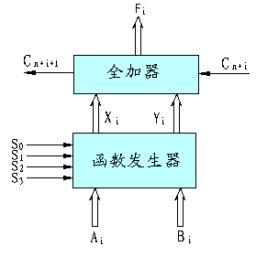
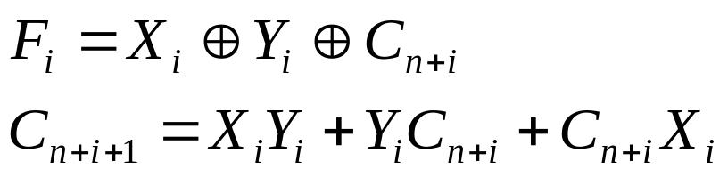
ALU的逻辑图与逻辑表达式
2.5.2 多功能算术/逻辑运算单元ALU
4位一片，i=0,1,2,3
一位ALU逻辑图

Slide 102
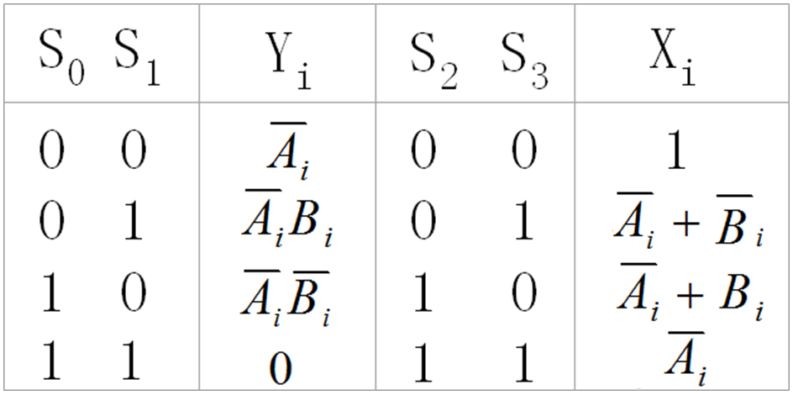
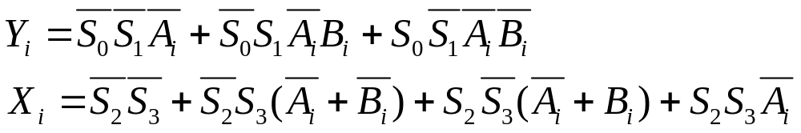
2.5.2 多功能算术/逻辑运算单元ALU
2、逻辑表达式
X_{i}Y_{i} 与控制参数和输入量的关系构造如下真值表
代入全加器表达式

Slide 103
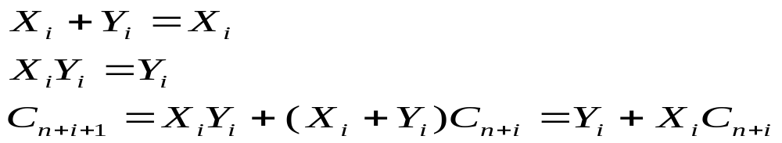
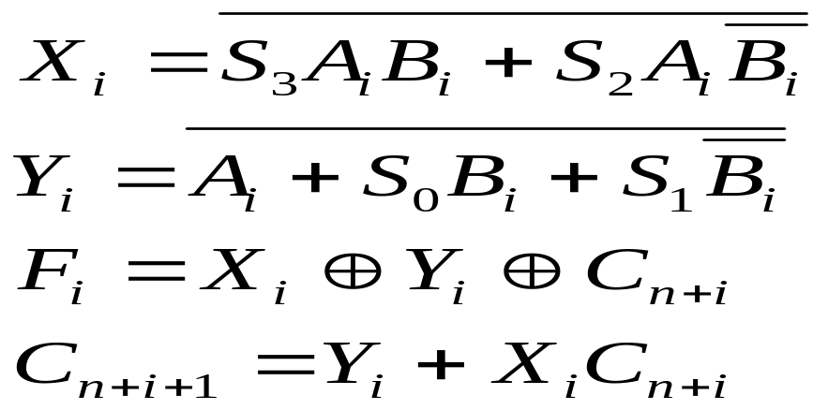
2.5.2 多功能算术/逻辑运算单元ALU
ALU的某一位逻辑表达式见下:
且：

Slide 104
2.5.2 多功能算术/逻辑运算单元ALU
如何实现先行进位？
答：由于每一位中X、Y的产生是同时的，则可以由下面方法算出并行进位的C_{n＋4}
C_{n＋1}＝Y₀＋X₀C_{n}
C_{n＋2}＝Y₁＋X₁C_{n＋1}＝Y₁＋Y₀X₁＋X₀X₁C_{n}
C_{n＋3}＝Y₂＋X₂C_{n＋2}＝Y₂＋Y₁X₁＋Y₀X₁X₂＋X₀X₁X₂C_{n}
C_{n＋4}＝Y₃＋X₃C_{n＋3}＝Y₃＋Y₂X₃＋Y₁X₂X₃＋Y₀X₁X₂X₃＋X₀X₁X₂X₃C_{n}

Slide 105
2.5.2 多功能算术/逻辑运算单元ALU
令G＝Y₃＋Y₂X₃＋Y₁X₂X₃＋Y₀X₁X₂X₃
P＝X₀X₁X₂X₃
G为进位发生输出 P为进位传送输出
增加P和G的目的在于实现多片（组）ALU之间的先行进位，需要配合电路，称为先行进位发生器（CLA）
器件： 74181

Slide 106
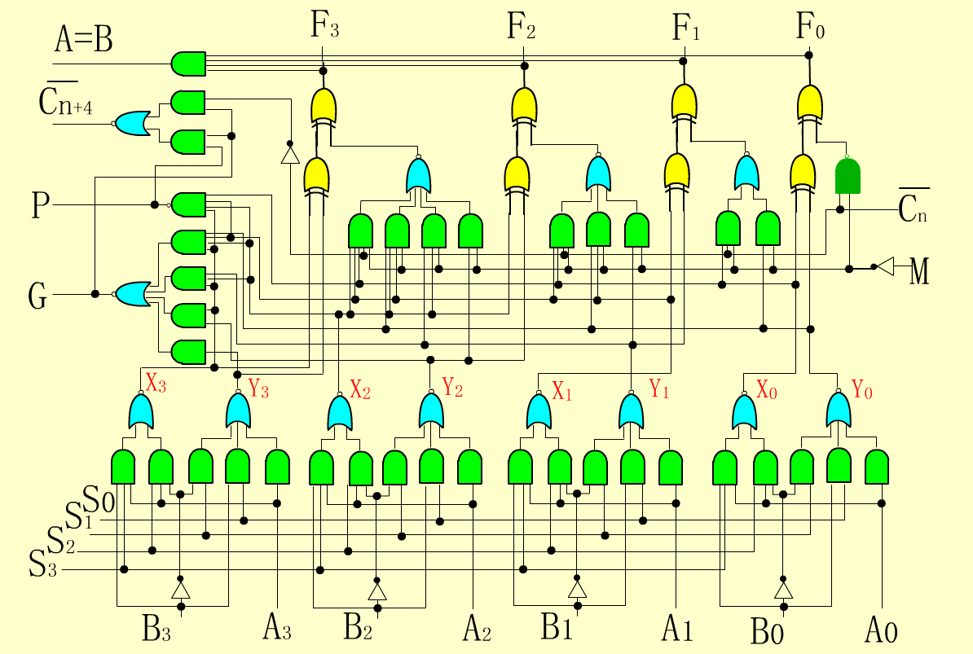
3、算术逻辑运算的实现
图2.11 正逻辑操作数表示的74181ALU逻辑电路图

Slide 107
3、算术逻辑运算的实现
算术逻辑运算的实现（74181）
  M=L时，对进位信号没有影响，做算术运算
  M=H时，进位门被封锁，做逻辑运算
说明：
  74181执行正逻辑输入/输出方式的一组算术运算和逻辑运算与负逻辑输入/输出方式的一组算术运算和逻辑运算是等效的。
  A=B端可以判断两个数是否相等。

Slide 108
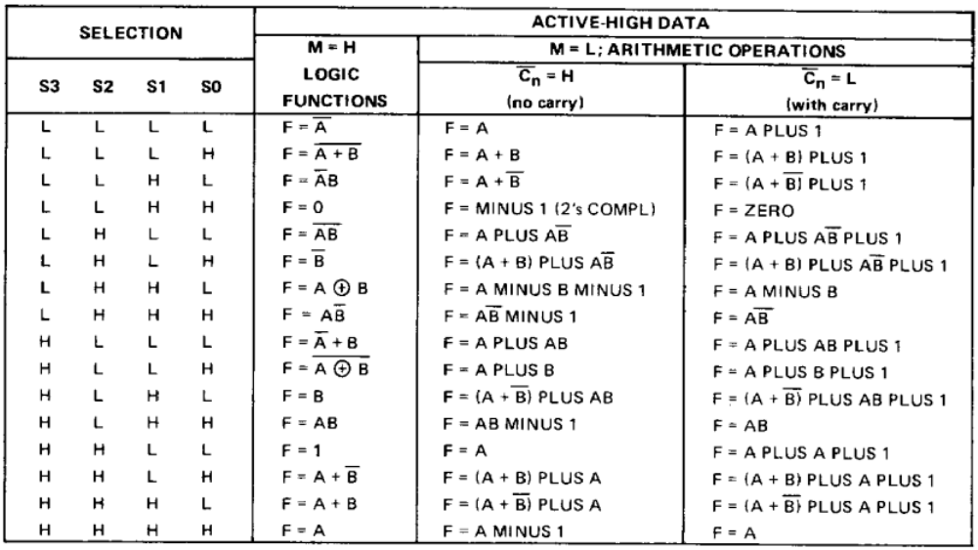
3、算术逻辑运算的实现
图2.11 正逻辑操作数表示的74181ALU功能图

Slide 109
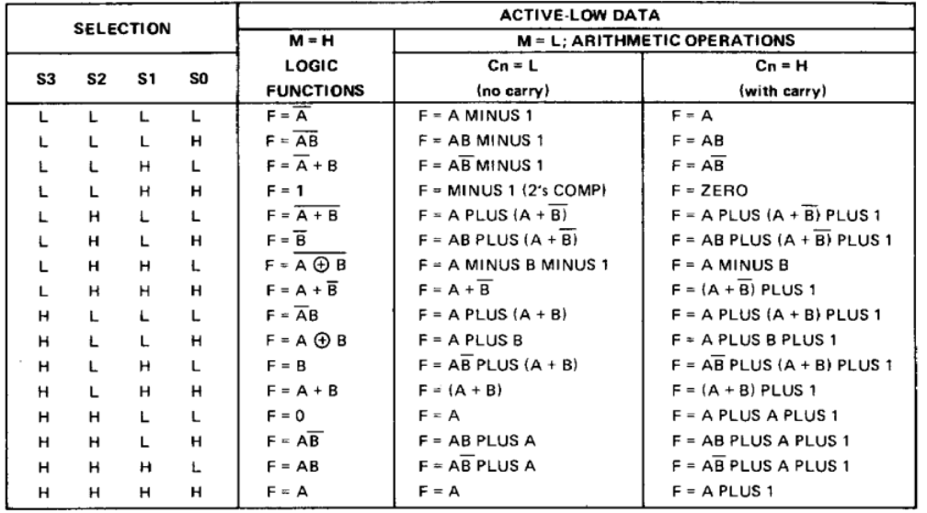
3、算术逻辑运算的实现
图2.11 负逻辑操作数表示的74181ALU功能图

Slide 110
2.5.2 多功能算术/逻辑运算单元ALU
4、两级先行进位的ALU
  4片（组）的先行进位逻辑
  C_{n+x}=G₀+P₀C_{n}
  C_{n+y}=G₁+P₁C_{n+x}=G₁+G₀P₁+P₀P₁C_{n}
  C_{n+z}=G₂+P₂C_{n+y}
  =G₂+G₁P₂+G₀P₁P₂+P₀P₁P₂C_{n}
  C_{n+4}=G₃+P₃C_{n+z}
  =G₃+G₂P₃+G₁P₂P₃+G₀P₁P₂P₃+P₀P₁P₂P₃C_{n}
  =G*+P*C_{n}
    G*为成组先行进位发生输出
    P*为成组先行进位传送输出

Slide 111
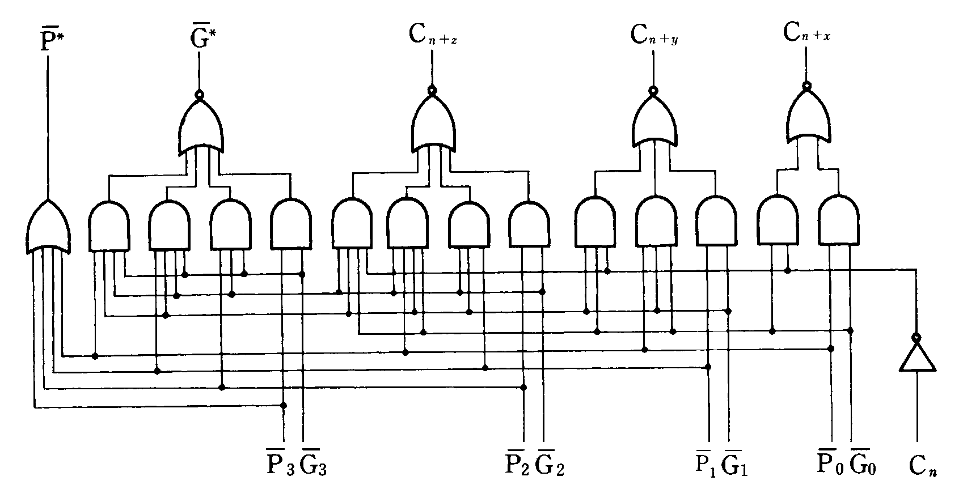
成组先行进位部件CLA的逻辑图
2.5.2 多功能算术/逻辑运算单元ALU

Slide 112
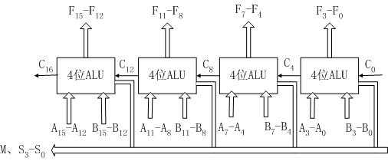
2.5.2 多功能算术/逻辑运算单元ALU
  设计16位ALU
  C_{N+Z}=G₂+P₂C_{N+Y} C_{n+4}=G₃+P₃C_{n+z}
  片内先行进位,片间先行进位.

Slide 113
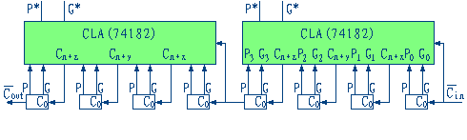
2.5.2 多功能算术/逻辑运算单元ALU
2个74L182
8个4位ALU74L181
图2.13 用两个16位全先行进位逻辑级联组成的32位ALU

Slide 114
2.5.3内部总线
内部总线
  机器内部各部份数据传送频繁,可以把寄存器间的数据传送通路加以归并,组成总线结构。
  分类
    所处位置
      内部总线（CPU内）
      外部总线（系统总线）
    逻辑结构
      单向传送总线
      双向传送总线

Slide 115
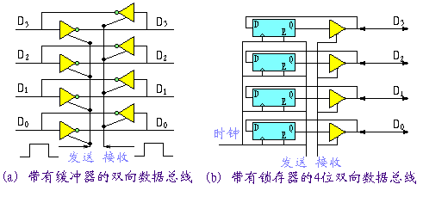
2.5.3 内部总线
图2.14 由三态门组成的双向数据总线

Slide 116
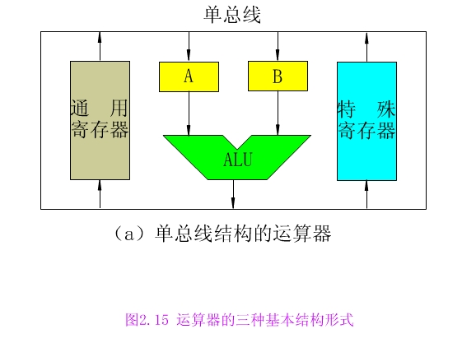
2.5.4定点运算器的基本结构
1、单总线结构的运算器

Slide 117
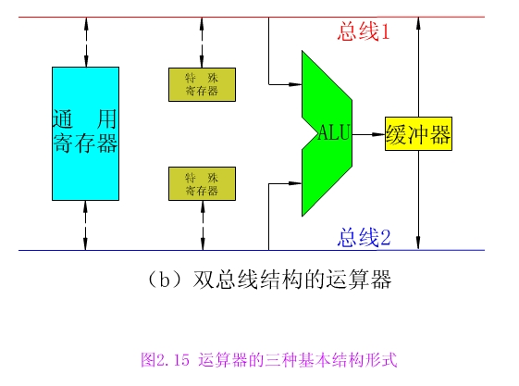
2.5.4定点运算器的基本结构
2、双总线结构的运算器

Slide 118
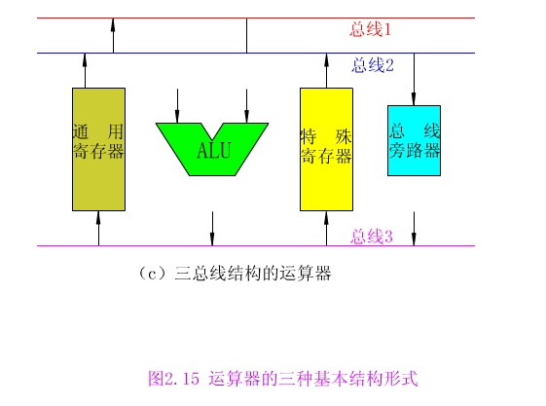
2.5.4定点运算器的基本结构
3、三总线结构的运算器

Slide 119
2.6 浮点运算方法和浮点运算器
2.6.1 浮点加法、减法运算
2.6.2 浮点乘法、除法运算
2.6.3 浮点运算流水线
2.6.4 浮点运算器实例

Slide 120
2.6.1 浮点加法、减法运算
1、浮点加减运算
设有两个浮点数ｘ和ｙ,它们分别为
ｘ＝2^{Eｘ}·M_{ｘ}
ｙ＝2^{Eｙ}·M_{ｙ}
其中Eｘ和Eｙ分别为数ｘ和ｙ的阶码,M_{ｘ}和M_{ｙ}为数ｘ和ｙ的尾数。两浮点数进行加法和减法的运算规则是
ｘ±ｙ＝(M_{ｘ}2^{Eｘ－Eｙ}±M_{ｙ})2^{Eｙ}，
设E_{ｘ}<＝E_{ｙ}

Slide 121
2.6.1 浮点加法、减法运算
2、浮点运算步骤如下：
  1. 0 操作数检查；
  2. 比较阶码并完成对阶（小阶向大阶对齐）；
  3. 尾数求和运算；
  4. 结果规格化；
  5. 舍入处理。

Slide 122
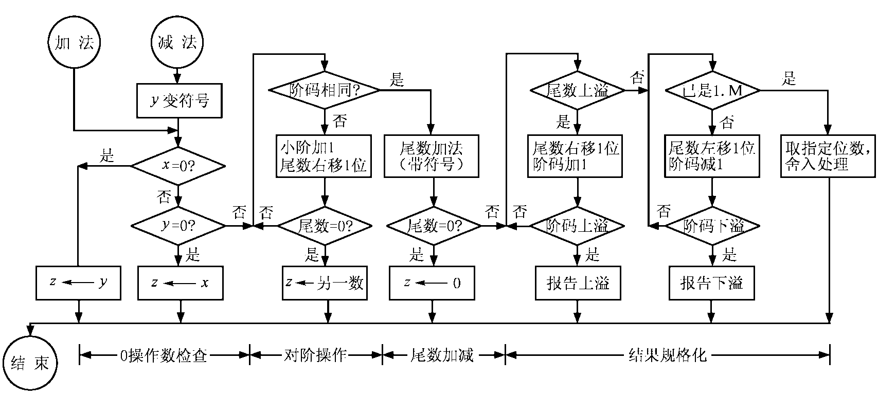
2.6.1 浮点加法、减法运算
浮点加减法运算操作流程

Slide 123
2.6.1 浮点加法、减法运算
[例28] 设x＝2⁰¹⁰×0.11011011,y=-2¹⁰⁰×0.10101100， 求x+y 。
  1、0操作数检查（非0）
  2、对阶：阶码对齐后才能加减。规则是阶码小的向阶码大的数对齐；
    若△E＝0,表示两数阶码相等,即Eｘ＝Eｙ；
    若△E>0,表示Eｘ>Eｙ；
    若△E<0,表示Eｘ>Eｙ。
    当Eｘ≠Eｙ 时,要通过尾数的移动以改变Eｘ或Eｙ,使之相等。
  [x]_{浮}=00010, 0.11011011; [y]_{浮}=00100, 1.01010100
  阶差=[Ex]_{补}-[Ey]_{补}=00010-00100=11110
  即阶差为-2，Mx右移两位，Ex加2。
  [x]_{浮}=00100, 0.00110110(11)

Slide 124
2.6.1 浮点加法、减法运算
3、尾数相加
  0. 0 0 1 1 0 1 1 0 (11)
  ＋ 1. 0 1 0 1 0 1 0 0
  ————————————————
  1. 1 0 0 0 1 0 1 0 (11)
4、结果规格化
  规则：尾数右移1位，阶码加1，尾数左移1位，阶码减1。
  左规处理，结果为1.00010101(10)，阶码为00011

Slide 125
2.6.1 浮点加法、减法运算
舍入处理（对阶和向右规格化时）
  就近舍入(0舍1入):类似”四舍五入”,丢弃的最高位为1,进1
  朝0舍入:截尾
  朝＋∞舍入:正数多余位不全为”0”,进1;负数,截尾
  朝－∞ 舍入:负数多余位不全为”0”,进1;正数,截尾
  采用0舍1入法处理，得到1.00010110。
溢出判断和处理
  阶码上溢，一般将其认为是＋∞和－∞ 。
  阶码下溢，则数值为0。
  阶码符号位为00，不溢出。得最终结果为
  x+y = 2⁰¹¹×(-0.11101010)

Slide 126
2.6.1 浮点加法、减法运算
  [例29] 设x = 10^{Ex}×Mx = 10²×0.3 ,
  y = 10^{Ey}×My = 10³×0.2 , 求 x+y=? x-y=?
  解：Ex=2, Ey=3, Ex<Ey, 对阶时小阶向大阶看齐。
  x+y = (Mx·10^{Ex-Ey} + My)×10^{Ey}
  = (0.3×10²⁻³ + 0.2)×10³
  = 0.23 × 10³ = 230
  x-y = (Mx·10^{Ex-Ey} - My)×10^{Ey}
  = (0.3×10²⁻³ - 0.2)×10³
  = -0.17 × 10³ = -170

Slide 127
课堂作业
设[ｘ1]补＝11.01100000,
    [ｘ2]补＝11.01100001,
    [ｘ3]补＝11.01101000,
    [ｘ4]补＝11.01111001,
求执行只保留小数点后4位有效数字的舍入操作值。

Slide 128
2.6.1 浮点加法、减法运算
课堂练习：x=0.1101*2⁰¹ y=-0.1010*2¹¹
尾数和阶符都采用补码表示，都采用双符号位表示法。
求x+y

Slide 129
2.6.1 浮点加法、减法运算
[x]_{浮}=0001，00.1101
[y]_{浮}=0011，11.0110
阶差=1110 即为-2
Mx应当右移2位，
[x]_{浮}=0011，00.0011（01）
尾数和为11.1001（01）
左规11.0010（10），阶码减1为0010
舍入（就近舍入）11.0011 丢弃10
x+y=-0.1101*2¹⁰

Slide 130
2.6.2 浮点乘法和除法运算
设有两个浮点数ｘ和ｙ：
ｘ＝2^{Eｘ}·M_{ｘ}
ｙ＝2^{Eｙ}·M_{ｙ}
ｘ×ｙ＝2^{(Eｘ＋Eｙ)}·(M_{ｘ}×M_{ｙ})
ｘ÷ｙ＝2^{(Eｘ－Eｙ)}·(M_{ｘ}÷M_{ｙ})
乘除运算分为四步
  0操作数检查
  阶码加减操作
  尾数乘除操作
  结果规格化和舍入处理

Slide 131
2.6.2 浮点乘法和除法运算
补码采用双符号位，为了对溢出进行判断
00 为正 11 为负
01 正溢 10 负溢
ｘ＝＋011,ｙ＝＋110,求[ｘ＋ｙ]_{补} 和 [ｘ－ｙ]_{补},并判断是否溢出。
[ｘ]_{补}＝00011, [ｙ]_{补}＝00110, [－ｙ]_{补}＝11010
[ｘ＋ｙ]_{补}＝[ｘ]_{补}＋[ｙ]_{补}＝01001, 结果上溢。
[ｘ－ｙ]_{补}＝[ｘ]_{补}＋[－ｙ]_{补}＝11101, 结果正确,为－3。
Notes:
公式简单讲一下,以后就按照补码加减法计算.

Slide 132
2.6.2 浮点乘法和除法运算
尾数处理
  截断
  舍入
    尾数用原码表示时
      只要尾数最低为1或者移出位中有1数值位，使最低位置1
      0舍1入
    尾数用补码表示时
      丢失的位全为0，不必舍入。
      丢失的最高位为0，以后各位不全为0时；或者最高为1，以后各位全为0时，不必舍入。
      丢失的最高位为1，以后各位不全为0时，则在尾数的最低位入1的修正操作。

Slide 133
2.6.2 浮点乘法和除法运算
[例30] 设有浮点数ｘ＝2^{－5}×0.0110011,ｙ＝2³×(－0.1110010),阶码用5位补码表示,尾数(含符号位)用8位补码表示。求[ｘ×ｙ]_{浮}。要求用补码完成尾数乘法运算,运算结果尾数保留高8位(含符号位),并用尾数低位字长值处理舍入操作。

Slide 134
[解:]
阶码采用双符号位,尾数原码采用单符号位,则有
[Mx]_{原}=0.0110011 , [My]_{原}=1.1110010
[Ex]_{补}=11011 , [Ey]_{补}=00011
[x]_{浮}=11011,0.0110011 , [y]_{浮}=00011,1.1110010
(1) 求阶码和：[Ex]_{补}+[Ey]_{补}=11011+00011=11110 (补码形式-2)
(2) 尾数乘法运算可采用原码阵列乘法器实现，即有
[Mx]_{原}×[My]_{原} = [0.0110011]_{原}×[1.1110010]_{原}
= [1.0101101,0110110]_{原}
(3) 规格化处理：乘积不是规格化的数，需要左规。尾数左移1位变为1.1011010,1101100 , 阶码变为11101 (-3)。
(4) 舍入处理：尾数为负数，取高位字长，按舍入规则舍去低位字长，故尾数为1.1011011 。
最终相乘结果为 [x×y]_{浮}=11101,1.1011011
其真值为 x×y=2⁻³×(-0.1011011)

Slide 135
2.6.2 浮点乘法和除法运算
[例31] 设基数R=10, x=10^{Ex}×Mx=10²×0.4 ,
y=10^{Ey}×My=10³×0.2 , 用浮点法求x×y=? x÷y=?
解：Ex=2, Ey=3, Mx=+0.4, My=+0.2
x×y=10^{(Ex+Ey)}×(Mx×My)=10²⁺³×(0.4×0.2)
=8000
x÷y=10^{(Ex-Ey)}×(Mx÷My)= 10²⁻³×(0.4÷0.2)
=0.2

Slide 136
2.6.3 浮点运算流水线
1、提高并行性的两个渠道：
空间并行性：增加冗余部件，如增加多操作部件处理机和超标量处理机
时间并行性：改善操作流程如：流水线技术

Slide 137
2.6.3 浮点运算流水线
2、流水技术原理
  在流水线中必须是连续的任务，只有不断的提供任务才能充分发挥流水线的效率
  把一个任务分解为几个有联系的子任务。每个子任务由一个专门的功能部件实现
  在流水线中的每个功能部件之后都要有一个缓冲寄存器，或称为锁存器
  流水线中各段的时间应该尽量相等，否则将会引起“堵塞”和“断流”的现象
  流水线需要有装入时间和排空时间，只有当流水线完全充满时，才能充分发挥效率

Slide 138

流水线原理
  设过程段 S_{i}所需的时间为τ_{i},缓冲寄存器的延时为τ_{l},线性流水线的时钟周期定义为
  τ＝max{τ_{i}}＋τ_{l}＝τ_{m}＋τ_{l}
  流水线处理的频率为 f＝1/τ。

Slide 139
流水线原理
一个具有k 级过程段的流水线处理 n 个任务需要的时钟周期数为T_{k}＝k＋(n－1)，
  所需要的时间为： T＝T_{k} × τ
  而同时，顺序完成的时间为：T＝n×k×τ
k级线性流水线的加速比：
C_{k ＝} TL ＝ n·k
Tk k＋(n－1)

Slide 140

流水线浮点运算器
A＝a×2^{P,} B＝b×2^{q}
在4级流水线加法器中实现上述浮点加法时,分为以下操作：
(1) 求阶差
(2) 对阶
(3) 相加
(4) 规格化

Slide 141
2.6.4浮点运算器实例
浮点运算器实例
  CPU之外的浮点运算器（数学协处理器）如80287
    完成浮点运算功能，不能单用。
    可以和80386或80286异步并行工作。
    高性能的80位字长的内部结构。有8个80位字长以堆栈方式管理的寄存器组。
    浮点数格式完全符合IEEE标准。
  CPU之内的浮点运算器（486DX以上）

Slide 142

2.6.4 浮点运算器实例
图2.23 80x87浮点运算器逻辑框图
返回

